Slide 1

FITZONE
SYSTÈME DE GESTION DE SALLE DE SPORT
Réalisé par :
Nesrine MELAHI
Yasmine HADDAG
Encadré par :
Mr Anis CHERGUI
Novembre 2024

Slide 2
CONTEXTE & PROBLÉMATIQUE
Problématique:
Gestion manuelle inefficace des salles de sport
Difficulté de suivi des membres et abonnements
Manque de traçabilité des paiements
Réservation de cours complexe
Solution: FitZone
Automatisation complète de la gestion
Interface web intuitive et accessible
Base de données centralisée
Gestion en temps réel
Découvrez le site FitZone en ligne : https://gestionsport.infinityfree.me/sport/

Slide 3
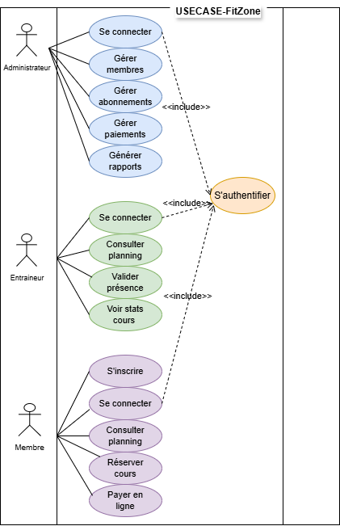
ACTEURS ET FONCTIONNALITÉS
Les 3 acteurs principaux:
Administrateur
Gérer les membres, abonnements, cours
Gérer les paiements et équipements
Générer des rapports
Entraîneur
Consulter le planning des cours
Valider la présence des membres
Voir la liste des membres inscrits
Membre
•S'inscrire et se connecter
•Consulter les abonnements disponibles
•Réserver des cours
•Effectuer des paiements en ligne

Slide 4
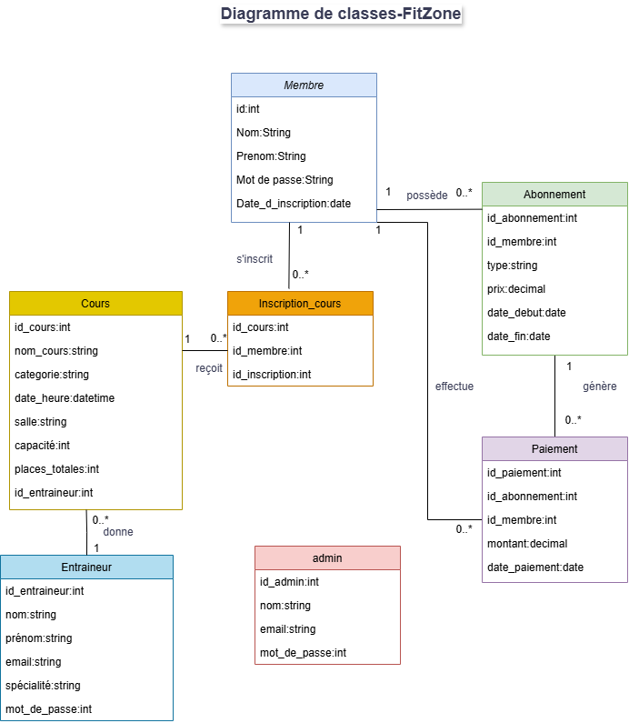
MODÈLE DE DONNÉES:
Structure de la base de données:
Entités principales:
Membre: Gestion des utilisateurs (nom, email…)
Abonnement: Types d'offres (mensuel, trimestriel…)
Cours: Planning avec catégories (yoga, musculation...)
Entraîneur: Profils spécialisés
Paiement: Historique des transactions
Admin: Gestion système
Relations clés:
Un membre possède plusieurs abonnements
Un membre peut réserver plusieurs cours
Un entraîneur donne plusieurs cours
Chaque paiement est lié à un abonnement

Slide 5
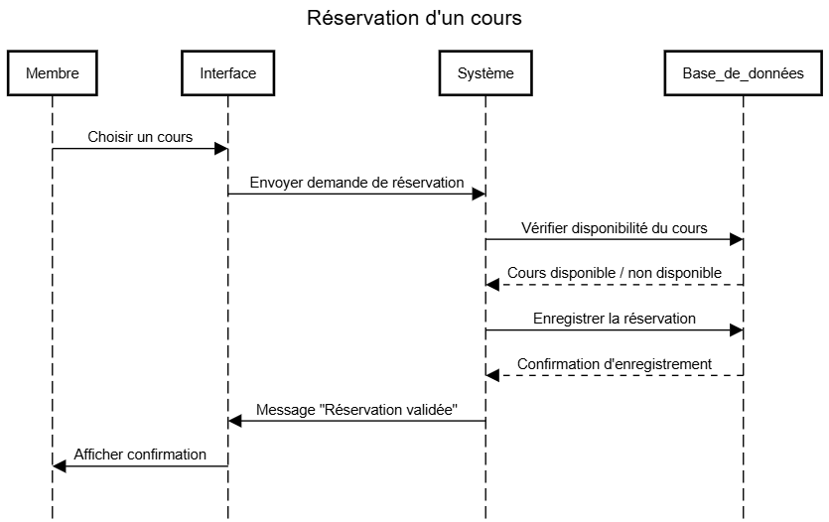
EXEMPLE DE PROCESSUS
Scénario: Réservation d'un cours
•Le membre sélectionne un cours sur l'interface
•Le système vérifie la disponibilité dans la base
•Si des places sont disponibles:
Enregistrement de l'inscription
Confirmation envoyée au membre
Sinon: Message "Cours complet"
Avantages: ✓ Vérification automatique de disponibilité ✓ Mise à jour en temps réel ✓ Évite les surréservations

Slide 6



BORCELLE
TECHNOLOGIES & IMPLÉMENTATION:
Backend:
PHP - Logique métier et traitement
MySQL - Base de données relationnelle
Frontend:
HTML5 - Structure des pages
CSS3 - Design et mise en forme
JavaScript - Interactivité
Bootstrap - Interface responsive
Fonctionnalités implémentées:
✓ Système d'authentification sécurisé (hashage des mots de passe) ✓ Interface responsive (desktop & mobile) ✓ Gestion CRUD complète (Create, Read, Update, Delete) ✓ Système de réservation en temps réel ✓ Tableau de bord pour chaque type d'utilisateur ✓ Génération de rapports

Slide 7
CONCLUSION & PERSPECTIVES:
Ce que nous avons réalisé :
Un site web fonctionnel pour gérer une salle de sport ,3 types d'utilisateurs : Admin, Entraîneur, Membre ,Réservation de cours en ligne , Gestion des abonnements et paiements
Ce que nous avons appRIS :
CONCEVOIR UN SYSTÈME D'INFORMATION,CRÉER DES DIAGRAMMES UML , DÉVELOPPER UN SITE WEB AVEC PHP ET MYSQL

Slide 8

MERCI POUR VOTRE
ATTENTION !

